Slide 1
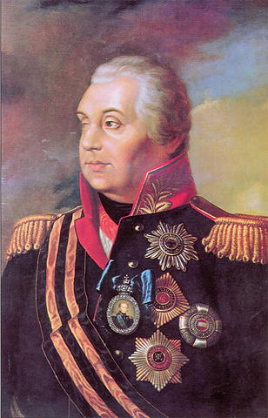
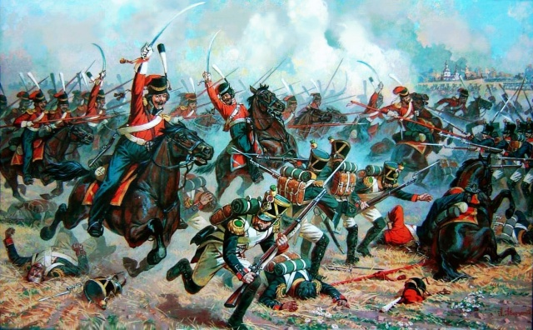
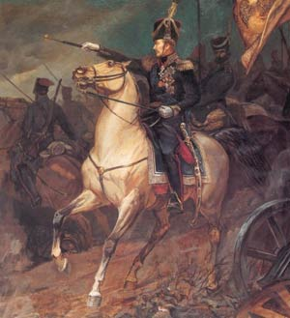
«Недаром помнит вся Россия…»
Презентация
учителя истории и обществознания
МБОУ Екатериновской сош
с.Екатериновки
Матвеево-Курганского района
Ростовской области
Хачатурян Натальи Михайловны

Slide 2
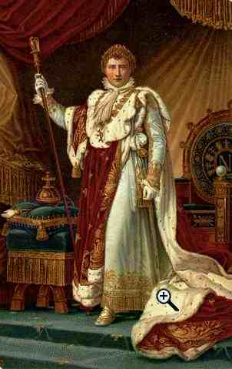
1.Причины и начало войны.
После заключения Тиль-зитского мира Наполеон был близок к мировому господству.
Ряд стран стали вассалами Франции,Австрия и Пруссия-заключили с ней союзнические договоры.
Наполеон стремился на-нести решающий удар по Англии, но этому мешала Россия,не выполнявшая условий континентальной блокады.Война стала не-избежной.
Наполеон-император
Франции

Slide 3
1.Причины и начало войны.
1.На основе диаграммы сравните военно-эко-
номический потенциал России и Франции?

Slide 4
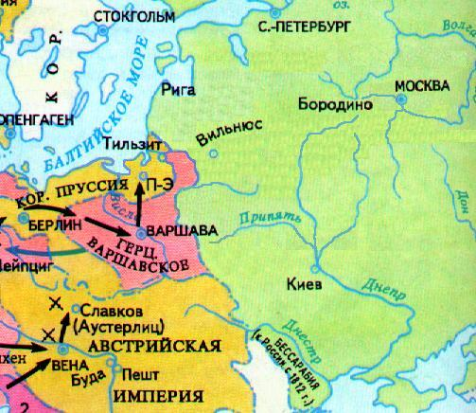
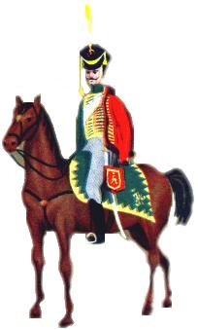
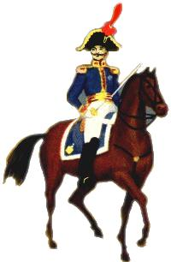
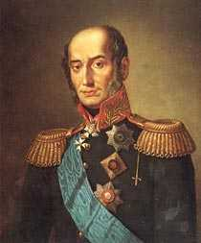
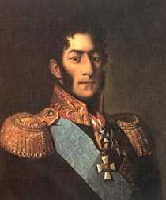
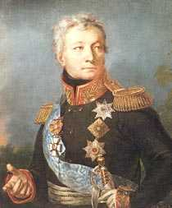
1.Причины и начало войны.
Летом 1812 г. французская ар-мия численностью 600 000 человек сосредоточилась на территории Польши.
Наполеон рассчитывал в при-граничном сражении раз-бить противника и продик-товать условия мира.
Русские, не зная планов Напо-леона, разбили армию на 3 группы и расположили их вдоль всей границы..
I.Барклай де Толли
110 000
Великая
Армия
600 000
II.Багратион
49 000
III.Тормасов
45 000

Slide 5
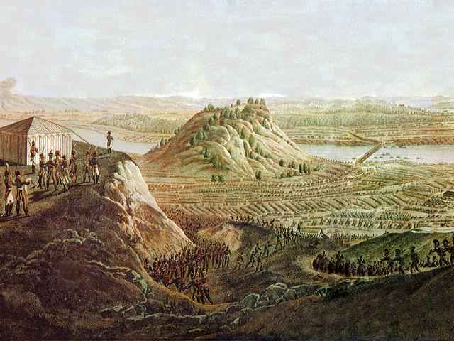
1.Причины и начало войны.
12 июня 1812 г.
Французская
армия
форсирует
Неман.
12 июня 1812 г. «армия двунадесяти языков» форси-ровала Неман и стремительно двинулась вперед с целью не допустить воссоединения 1-й и 2-й русской армий.
Главнокомандующим русской армии был сам Алек-сандр I,что затрудняло действия генералов. Вскоре его убедили уехать из армии, но новый главнокомандующий так и не был назначен.

Slide 6
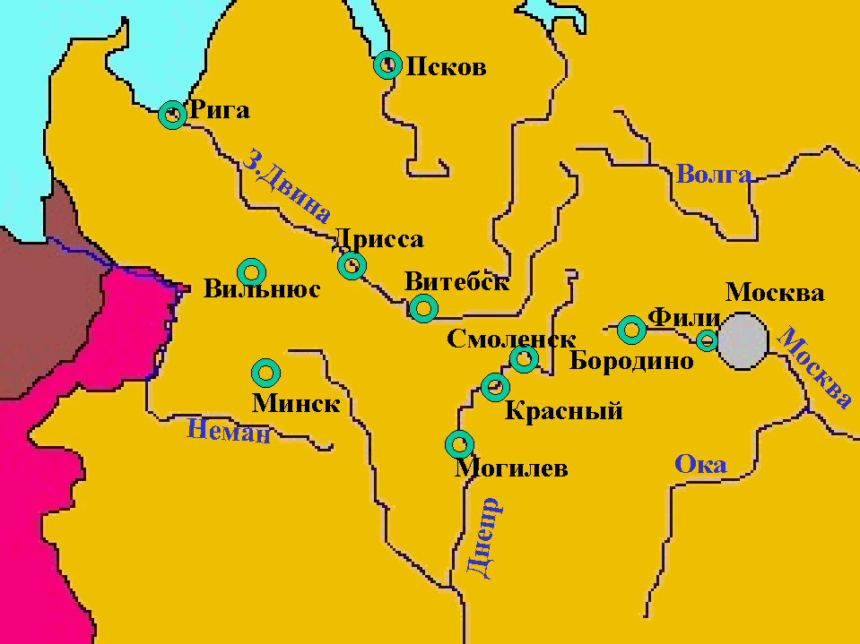
Действия французов заставили русское командо-вание начать отступление,чтобы не дать Напо-леону разбить 1-ю и 2-ю армии по одиночке.
Первоначально русские надеялись встретиться в Дрисском укрепленном лагере, но французы не позволили им это сделать.
1
2

Slide 7
Место соединения русских армий постоянно ме- нялось, до тех пор, пока они не встретились в к. июля под Смоленском.
1
1
2
2

Slide 8
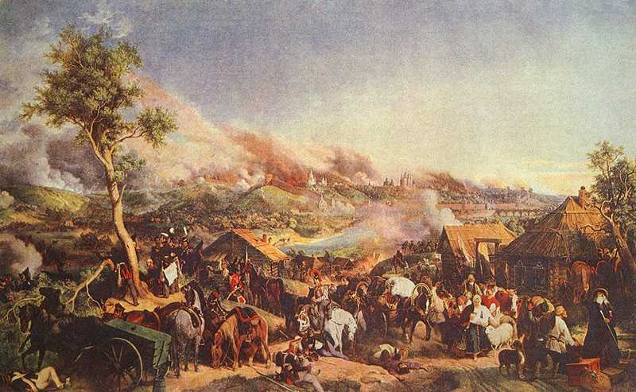
2.Смоленское сражение.
П.Гесс.
Сражение под
Смоленском
5 августа.
Под Смоленском развернулось ожесточенное сражение.Французы,потеряв 20 000 солдат, заняли город только тогда ,когда русское командование сочло его дальнейшую оборону бессмысленной и отдало приказ возобновить отступление.

Slide 9
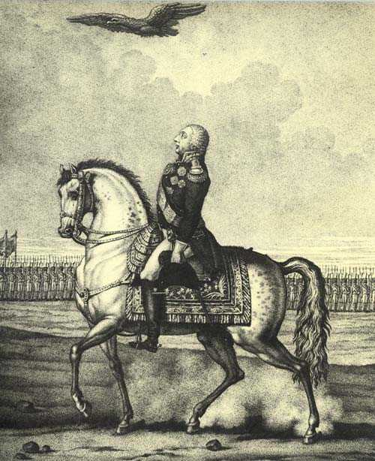
2.Смоленское сражение.
Неудачи начального пе-риода войны заставили императора заняться поиском нового глав-нокомандующего.
Противоречия между Барклаем- де -Толли и Багратионом не позво-ляли остановиться на их кандидатурах . И под давлением обществен-ности Александр I пос-тавил во главе армии М.И.Кутузова,который вскоре прибыл к войс-кам в р-не Царево-Зай-мище.
Кутузов принимает
парад под
Царево-Займище.

Slide 10
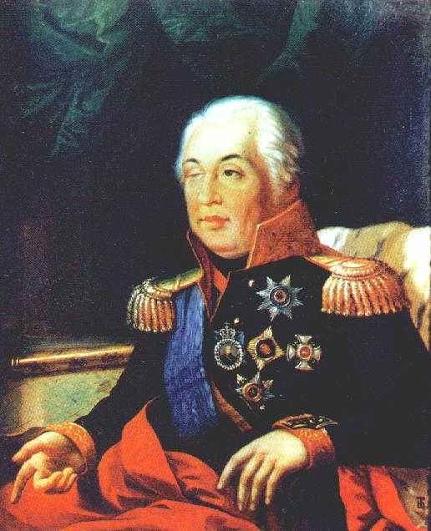
3.Бородинская битва.
Неожиданно для всех новый главноко-мандующий объявил действия Барклая -де -Толли верными и продолжил отступление,в поисках места для генерального сражения,пока не остановился в 110 км от Москвы,около деревни Бородино.
М.И.Кутузов.

Slide 11
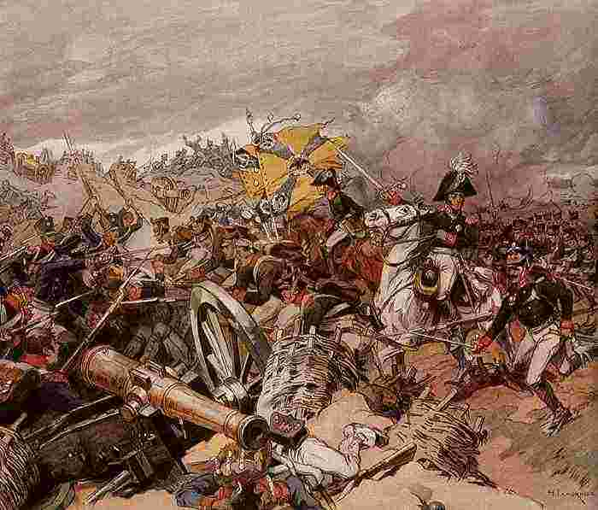
3.Бородинская битва.
По приказу Кутузова около д.Шевардино началось возведение земляного укрепления-редута.
24 августа к д. Шевардино подошли французы. Они с ходу атаковали редут. Сражение продолжалось до поздней ночи.
Утром Наполеону доложили,что русские отошли.25 августа стороны готовились к предстоящему сражению.
Бой за Шевардинский
редут.

Slide 12
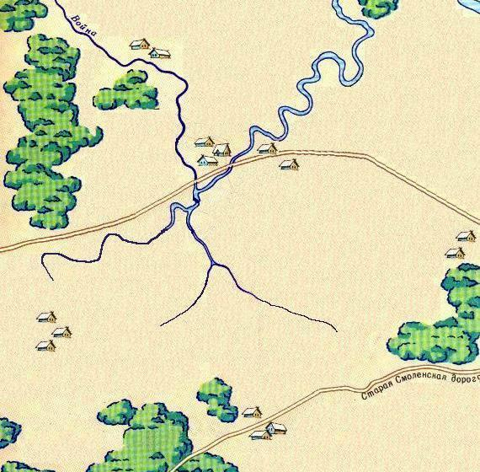
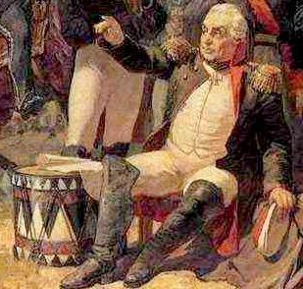
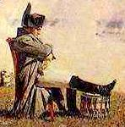
3.Бородинская битва.
Рано утром 26 августа полководцы выдвинули войска на исходные позиции.
Уваров
Платов
Бородино
Барклай де Толли
Батарея
Раевского
Татариново
Багратионовы
флеши
Шевардино
Багратион

Slide 13
3.Бородинская битва.

Slide 14
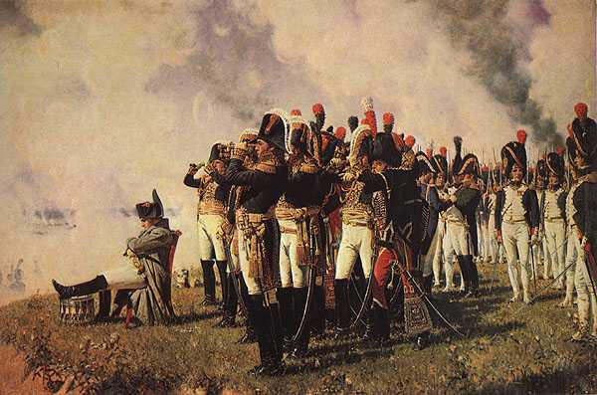
3.Бородинская битва.
В.Верещагин.
Наполеон на
Бородинских
высотах.
Битва началась в 5-30 утра. Наполеон направил основной удар на левый фланг, где находились Багратионовы Флеши. Бой за них продолжался весь день.Флеши переходили из рук в руки 7 раз, но французам так и не удалось прорвать оборону и выйти в тыл 1-й армии.

Slide 15
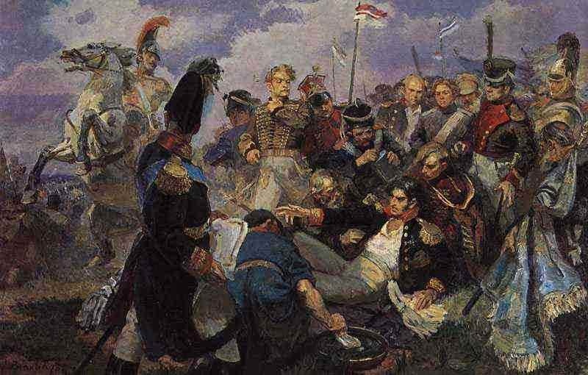
3.Бородинская битва.
В ходе сражения был смертельно ранен командующий 2-й армии П.Багратион
На командном посту его сменил генерал Н.Тучков.
Уваров
Платов
Барклай де Толли
Батарея
Раевского
Багратионовы
флеши
Багратион

Slide 16
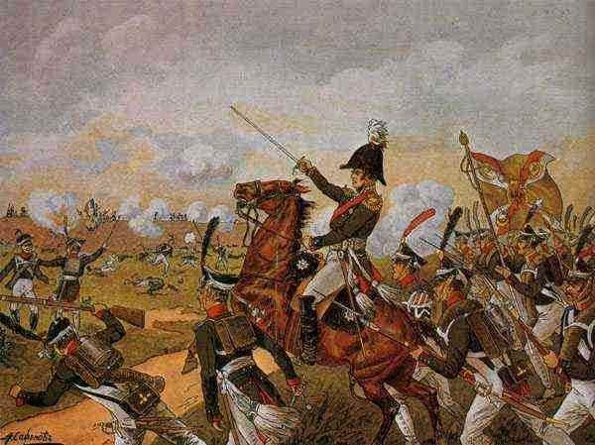
3.Бородинская битва.
Генерал
А.П.Ермолов
отбивает
батарею
Н.Раевского
Не менее ожесточенное сражение разыгралось на Курганной высоте,где находилась батарея Раевского. Французы несколько раз захватывали ее, но русские солдаты в штыковых атаках возвращали позиции обратно.

Slide 17
3.Бородинская битва.
Кутузов. что бы снять напряжение в центре послал в обход французов казаков атама-на Платова и драгун генерала Уварова.
Французы отбили рейд русских кавалеристов и в этот момент Наполеон двинул в бой свою Старую гвардию.
Но неожиданно Наполеон отдал приказ возвратить Гвардию назад. К вечеру битва стала затихать.
Уваров
Платов
Бородино
Барклай де Толли
Батарея
Раевского
Татариново
Багратионовы
флеши
Шевардино
Багратион

Slide 18
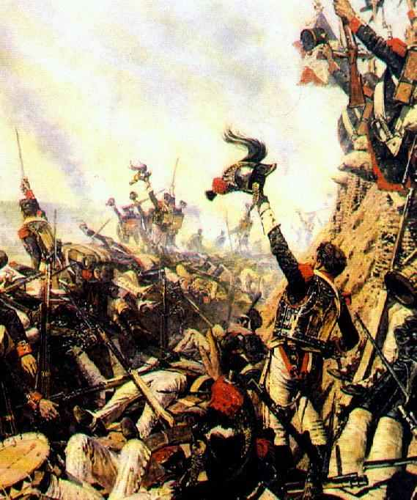
3.Бородинская битва.
27 августа в 2 часа ночи Кутузов приказал отвести войска.
Сражение не принесло победы ни одной из сторон. Французы потеряли 60 тыс. солдат, но за ними осталось поле боя. Русские-40 тыс., но они вынуждены были продолжить отступление.
В.Верещагин.Конец
Бородинского сражения

Slide 19
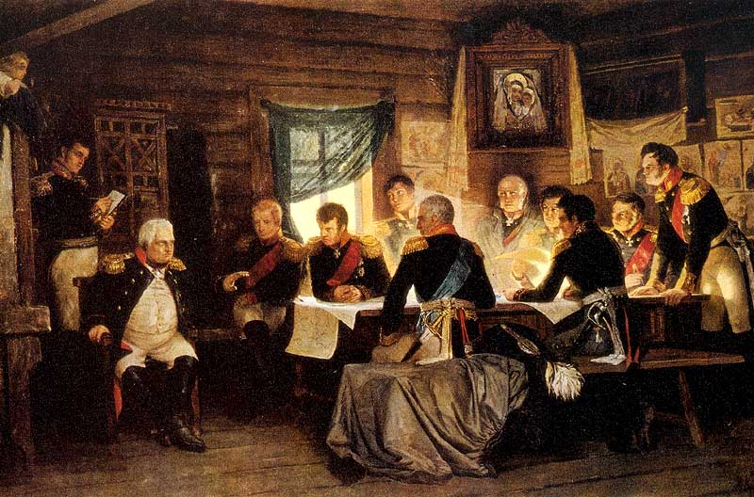
4.Тарутинский маневр.
Военный совет
В Филях
(1.9.1812)
Александр I и придворные требовали, чтобы под Москвой Кутузов дал новое сражение.
Кутузов ,подойдя к Москве, собрал военный совет в д.Фили и, выслушав всех присутствующих ,заявил: «С потерей Москвы-не потеряна еще Россия…Но, когда уничтожится армия, погибнет Москва и Россия».

Slide 20
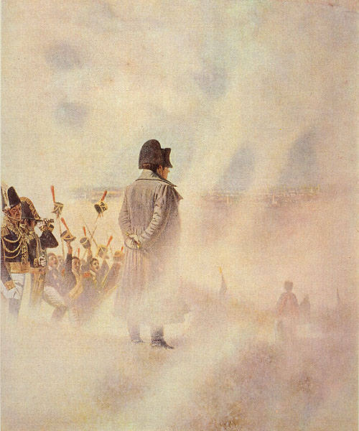
4.Тарутинский маневр.
Вместе с русской армией город покинули многие его жители. По приказу генерал-губернатора Ф. Ростопчина Москва была подожжена.
Французы подошли к городу 3 сентября. Наполеон, расположившись на Поклонной горе, любовался русской столицей.Но вопреки ожиданиям, депутация московских бояр с ключами от города так и не появилась.
Город на 3 дня был отдан во власть солдат.
В.Верещагин.Перед
Москвой в ожидании
депутации бояр.

Slide 21
Русская армия ,покинув столицу по Рязанской дороге, затем перешла на Калужскую и оторвалась от преследовавшего ее корпуса Марата.
Тарутино

Slide 22
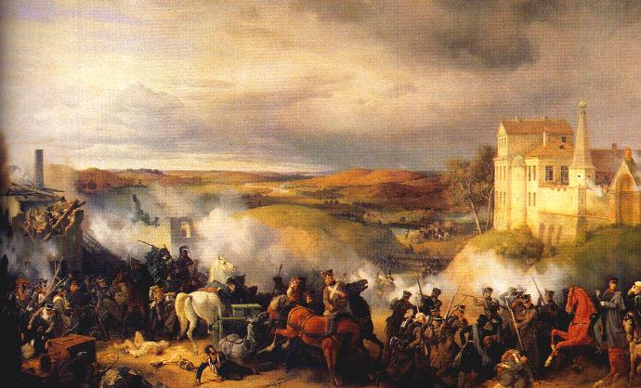
4.Тарутинский маневр.
П.Гесс
Сражение под
Тарутино.
Русская армия расположилась на берегу р.Нара в старинном русском селе Тарутино.
Это позволило, прикрывая пути отхода французов на юг, дать армии отдых. В Тарутинский лагерь постоянно прибывали подкрепления.Несколько попыток французов пройти в неразоренные войной районы были успешно отбиты.

Slide 23
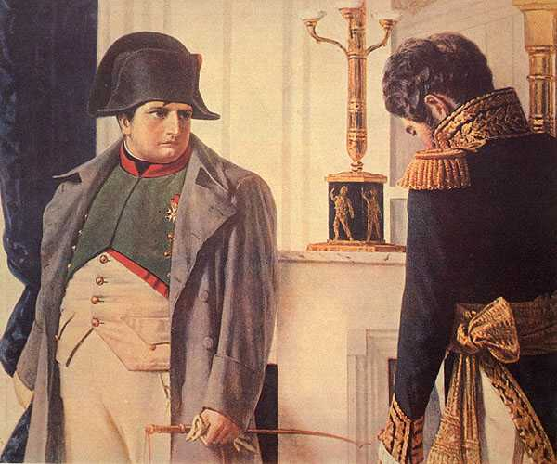
4.Тарутинский маневр.
В.Верещагин.
Наполеон
и
Лористон.
Находившийся в Москве Наполеон очень быстро понял, что оказался в ловушке. Достигнув долгожданной цели,он не смог подписать мир,армия на глазах превращалась в мародеров,впереди предстояла зима в разоренном и сожженном городе.
Генерал Лористон,посланный с предложением о мире сначала к Кутузову,а затем к Александру I, возвратился ни с чем.

Slide 24
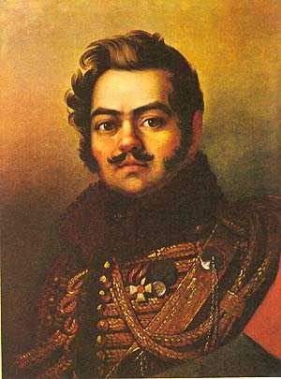
5.Партизанское движение.
Огромный урон наносили французам партизанские отряды,которые блоки-ровали коммуникации французов от Москвы до границы на Западе.
Инициатором партизанского движения стал полковник Д.Давыдов,получивший на это согласие М.Кутузова еще до Боро-динского сражения.
Вскоре на занятых врагом территориях начали воз-никать отряды из числа местных жителей.
Денис Давыдов

Slide 25
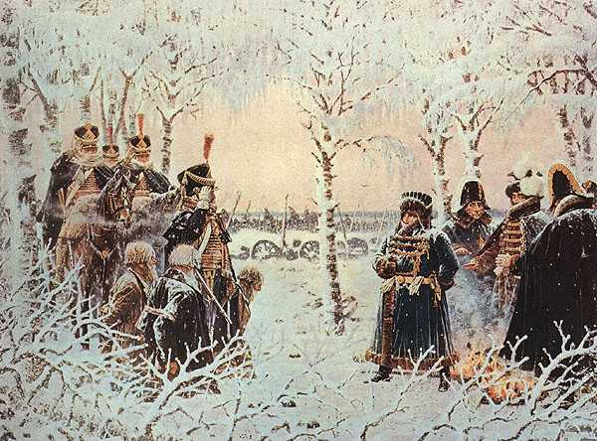
5.Партизанское движение.
В.Верещагин.
С оружием?
Расстрелять!
Наиболее известными командирами были : офицеры А.Сеславин,А.Фигнер,солдат Е. Четвертаков,крестьяне Г.Курин и В.Кожина.
Вклад партизан в разгром врага с полным основанием позволил назвать войну 1812 г. Отечественной.

Slide 26
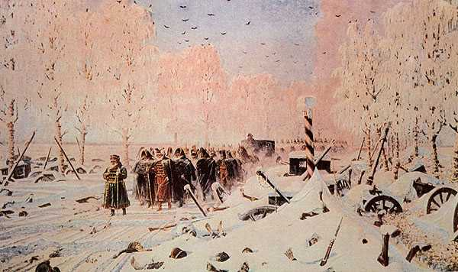
6.Гибель «Великой армии».
В.Верещагин.
По большой
дороге-
отступление,
бегство…
6 октября Наполеон отдал приказ об отступлении. Уходя, французы заминировали Кремль, Собор Василия Блаженного и др.,но русские патриоты смогли обезвредить заряды.
Император рассчитывал прорваться по Калужской дороге на юг, перезимовать там и на следующий год возобновить боевые действия.

Slide 27
Узнав об отступлении французов из Москвы, Кутузов вывел русскую армию к Малоярославцу и преградил дорогу неприятелю.
В ходе разыгравшегося сражения город 7 раз переходил из рук в руки. В результате французы повернули на Старую Смоленскую дорогу
Кутузов двигался вдоль Старой Смоленской до- роги,вступая в бой только тогда, когда французы пытались повернуть на юг. Великая армия таяла на глазах.
Малоярославец
Тарутино
р.Березина

Slide 28
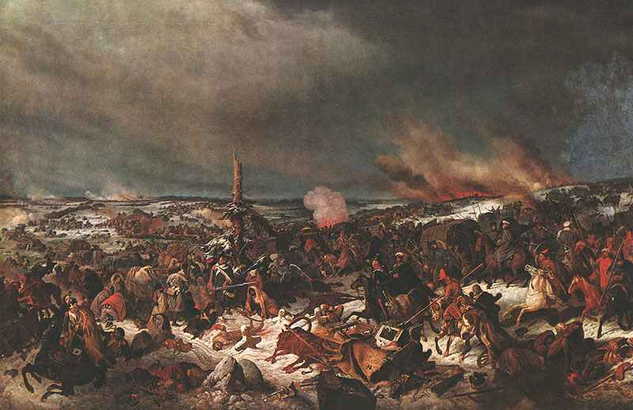
6.Гибель «Великой армии».
Переправа
через
р.Березину.
Последнее сражение разыгралось при переправе через р.Березину в ноябре 1812 года. Русские с ходу атаковали французов ,и Наполеон, потерявший здесь еще 30 000 солдат, бросил армию и с остатками Старой гвардии возвратился в Париж.
25 декабря Александр I издал манифест об изгнании врага из России и окончании Отечественной войны.

Slide 29
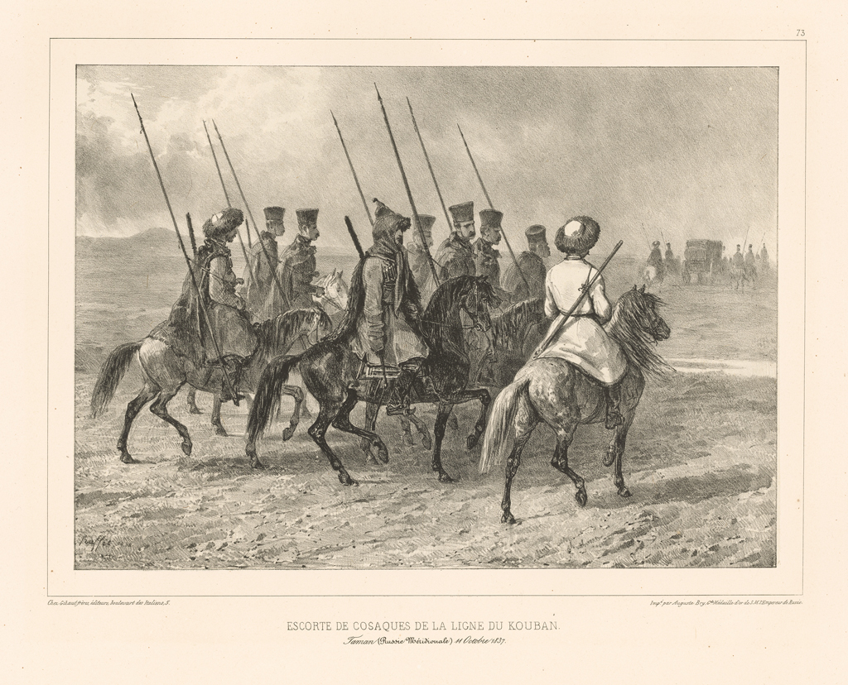
7. Участие донцов в войне 1812г.
Отечественная война 1812 года - одна из самых замечательных страничек в истории Донского казачества. Вклад казаков в победу над Наполеоном сложно переоценить. По признанию М.И.Кутузова, их подвиги "были главнейшею причиною к уничтожению врага".
КАЗАКИ В ВОЙНЕ

Slide 30
7. Участие донцов в войне 1812г.
В полной мере раскрылся полководческий талант Платова в войне 1812 г. М.И. Кутузов знал Платова с 1773 г. Во время Бородинского сражения казачьи полки и легкая кавалерия под началом Платова должны были ударить в тыл французским войскам, что они успешно и выполнили, захватив при этом главный обоз наполеоновской армии. Пока Наполеон находился в Москве, Платов бал направлен на Дон, где провел дополнительную мобилизацию, пополнив свое войско 22000 казаков. Эта сила и преследовала отступающую наполеоновскую армию от Малоярославца до Ковно. Наполеон признавался, что именно казаки уничтожили всю его конницу и артиллерию.
АТАМАН ПЛАТОВ

Slide 31
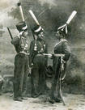
7.Участие донцов в войне 1812 года
Казаки 10-Донского казачьего полка в 1812 году.
Казачьи отряды отличились в первых арьергардных поединках, закрывая отступление российской армии. Фланговый рейд атамана Платова не дал Бонапарту использовать в поединке гвардию, что в конце концов предопределило финал Бородинской схватки. Летучие казачьи подразделения наводили кошмар на французов в период их бегства из столицы. Казачьи разъезды первыми вступили в Париж, донцы купали жеребцов в Сене и разбивали биваки на Елисейских полях.

Slide 32
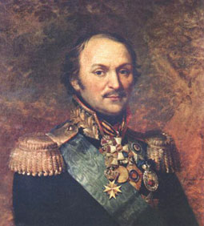
7.Участие донцов в войне 1812 года
Переправа
через
р.Березину.
. В октябре 1812 г. Матвей Иванович Платов был удостоен графского титула. В составе русской армии казачьи полки под командой своего атамана освобождали от французской армии один за другим европейский город. За участие в сражении под Лейпцигом, определившем дальнейшую судьбу Наполеона, Платов прямо на поле битвы был награжден орденом Андрея Первозванного, высшим из Российских орденов.

Slide 33
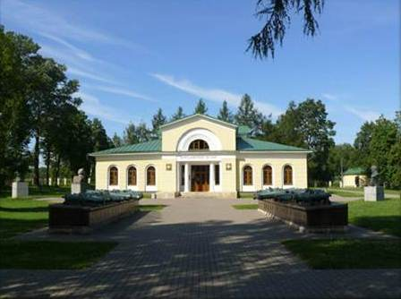
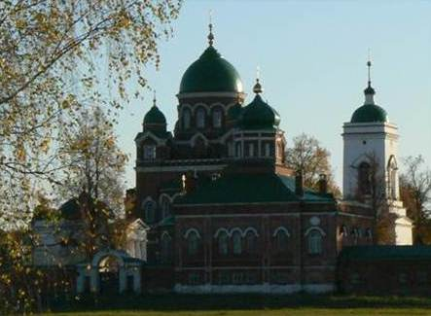
Библиография:
Интернет-ресурсы
/http://img0.liveinternet.ru/images/attach
http://www.museum.ru/
http://www.regiment.ru/bio/B/18.jpg;
Учебные пособия и дополнительная литература:
Учебное пособие по Истории России для 8 класса ,А.А.Данилов, Л.Г. Косулина
М., «Просвещение»,2010г.
Бородино 1812, Москва «Мысль»,1989г.
Учебное пособие С.А. Кислицина и И.Г. Кислицыной История Донского края, ХIХ век ,Ростов-на-Дону,2008 г.
История России, Война 1812 года (карты и схемы главных сражений); «Белый город»,Москва,2003г.
.

